Slide 1
Машиноведение
Разработка уроков по технологии
5 класс
Учитель Иванова Н.С.
247 школа
Красносельский район
Санкт-Петербург
2007-2008

Slide 2
Уроки3-4 «Инструктаж по ТБ. Строение швейной машины. Правила безопасной работы на швейной машине. Строение машинной иглы. Работа на незаправленной швейной машине
Цель:
ознакомить с названиями деталей швейной машины, выполнить пробные строчки на незаправленной машине
Оборудование:
Швейные машины,
Плакаты
Презентация,
Машинные иглы на каждый стол
Карточки по строению машинной иглы

Slide 3
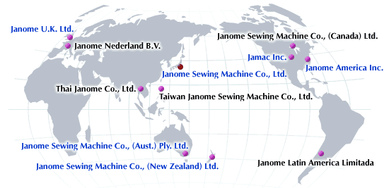
Японская компания JANOME основана 16 октября 1921 года.
Офис компании расположен в Токио, Осаке и Яманаси (Yamanashi).
Компания имеет 7 дочерних предприятий в Японии Швейные машины производятся на заводах Японии, Тайваня и Таиланда.
JANOME имеет 8 торговых филиалов: в США два филиала, по одному в Канаде, Англии, Австралии, Голландии, Новой Зеландии и Чили. Всего на компании работают 3200 человек.

Slide 4
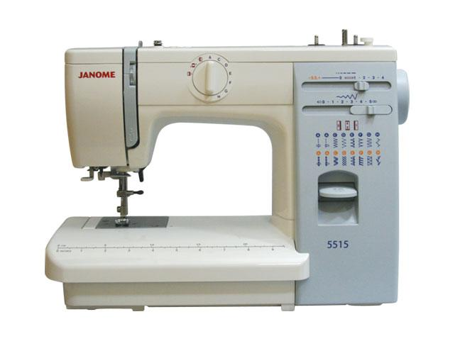
Швейная машина Janome 5522

Slide 5
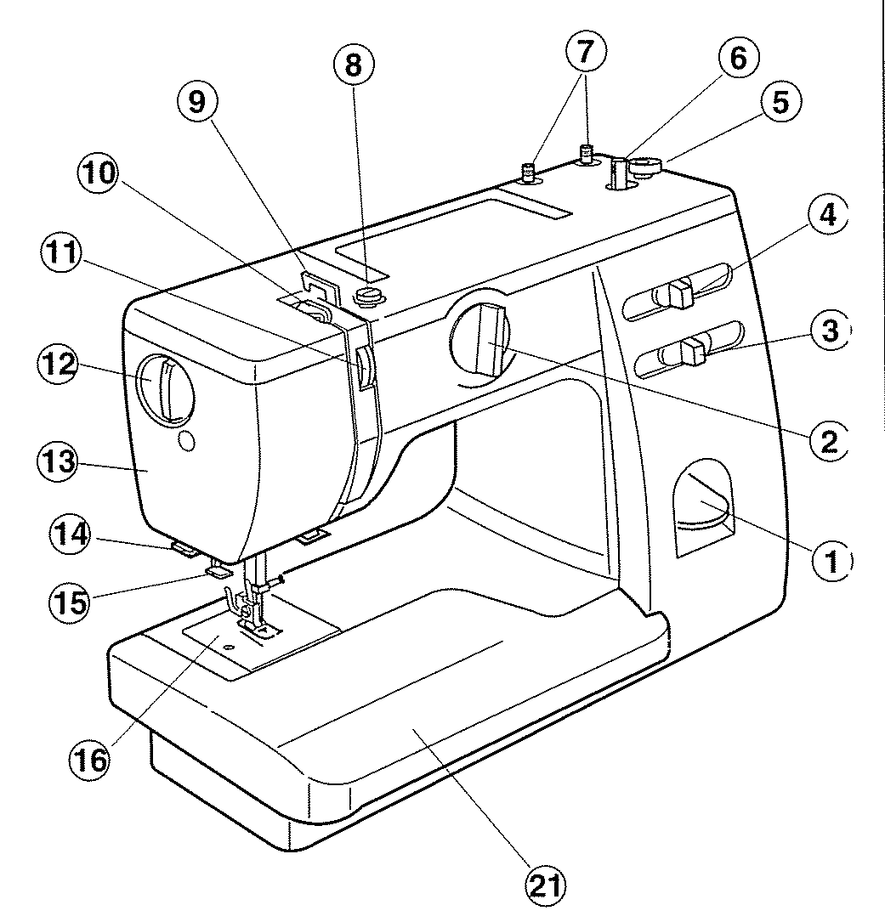
Швейная машина Janome 5522
Рычаг обратного хода
Ручка выбора образцов строчек
Регулятор ширины стежка
Регулятор длины стежка
Стопор намотки шпульки
Шпиндель намотки шпульки
Катушечные стержни
Нитенаправитель намотки шпульки
Нитенаправитель
Рычаг нитепритягивателя
Регулятор натяжения нити
Регулятор давления лапки на ткань
Передняя панель
Нитеобрезатель
Нитевдеватель
Игольная пластина
Держатель прижимной лапки
21. Платформа (дополнительный столик)

Slide 7
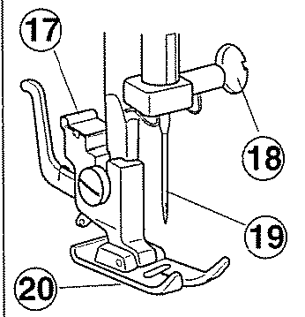
Швейная машина Janome 5522
Держатель прижимной лапки
Иглодержатель
Игла
Прижимная лапка

Slide 8
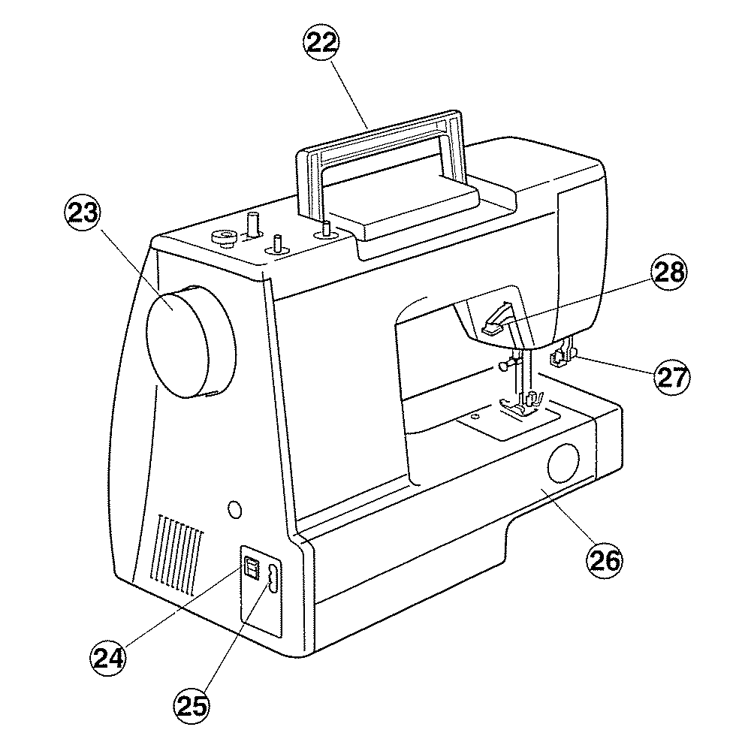
Швейная машина Janome 5522
Ручка для переноса
Маховое колесо
Выключатель питания и лампочки
Разъем машины
Свободный рукав
Рычаг петли
Рычаг подъема прижимной лапки

Slide 9
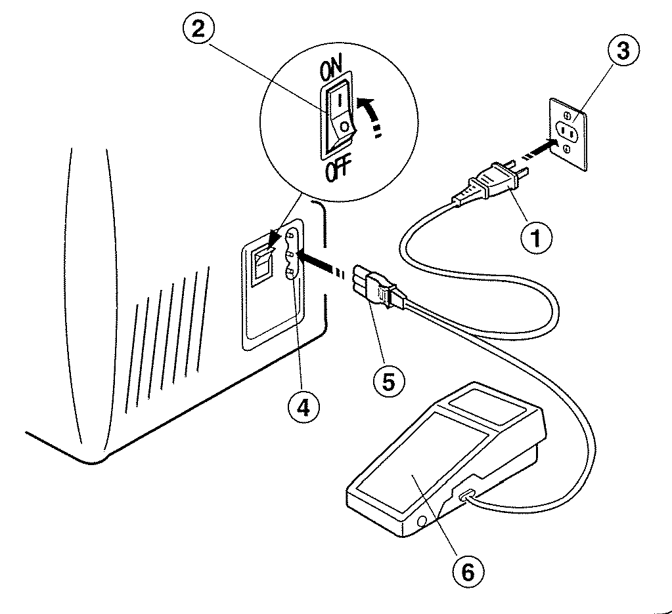
Электрический привод
Вилка подключения питания
Выключатель питания
Электрическая розетка
Разъем машины
Вилка машины
Педаль

Slide 10
Подключение питания
Выключите питание
Вставьте вилку машины в разъем машины
Вставьте вилку в электрическую розетку
Нажмите на выключатель: включите питание и свет

Slide 11
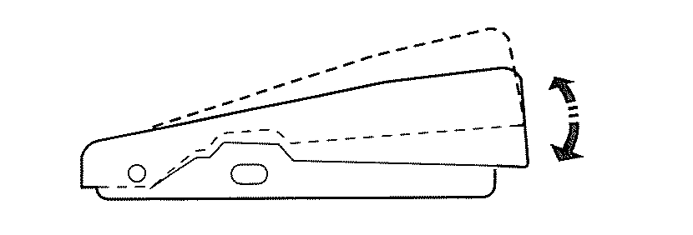
Контроль скорости шитья
Скорость шитья регулируется ножной педалью.
Чем сильнее нажимать на педаль, тем сильнее скорость шитья.
Внимание : не кладите ничего на ножную педаль.
В противном случае машина заработает неожиданно.

Slide 12
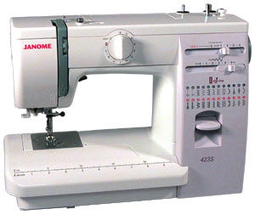
Проверь себя
1
2
Кнопка реверса
Выбор образцов строчек
Ширина стежка
Длина стежка
Стопор намотки шпульки
Шпиндель намотки шпульки
Катушечные стержни
3
4
5
6
7
Правильный ответ: 1-7; 2-6; 3-5; 4-4; 5-3; 6-2; 7-1

Slide 13
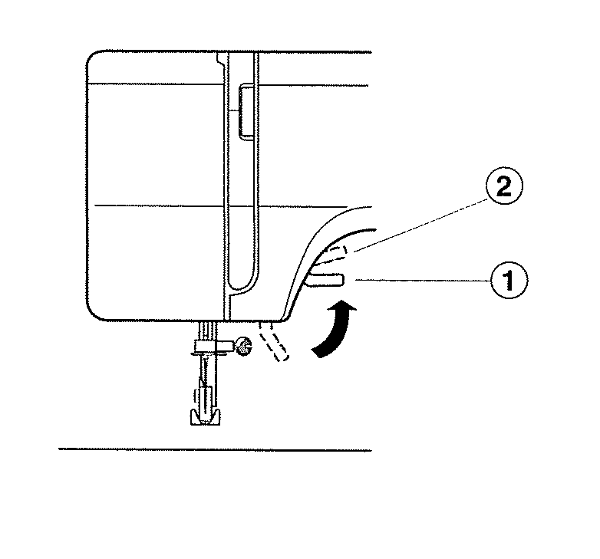
Рычаг подъема прижимной лапки
Прижимную лапку можно поднять выше на 0,6см. обычного ее положения для легкой смены лапки и при работе с тяжелыми тканями
Обычное поднятое положение
Наивысшее положение

Slide 14
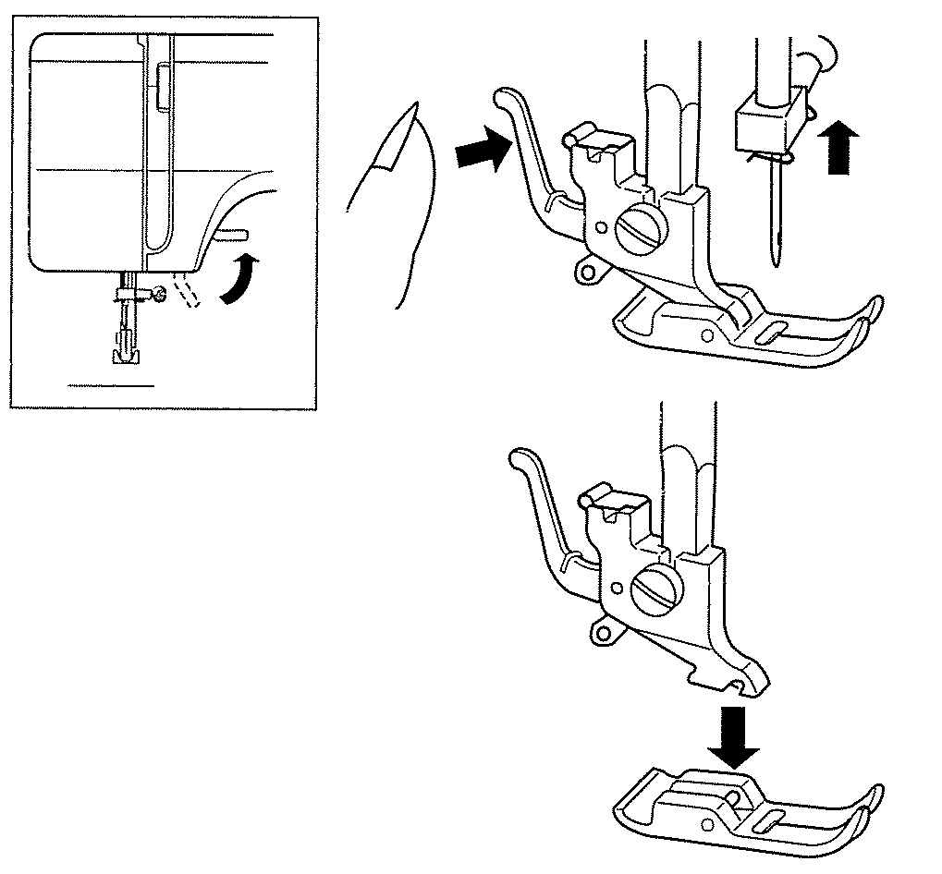
Замена прижимной лапки
Как снять прижимную лапку
Повернуть маховое колесо и поднять иглу в верхнее положение.
Поднять прижимную лапку.
Нажать на рычаг позади держателя прижимной лапки.
Лапка отскочит.
Как заменить лапку
Расположить лапку так, чтобы канавка на лапке находилась прямо под желобком держателя лапки.
Опустите держатель вниз и пристегните лапку.

Slide 15
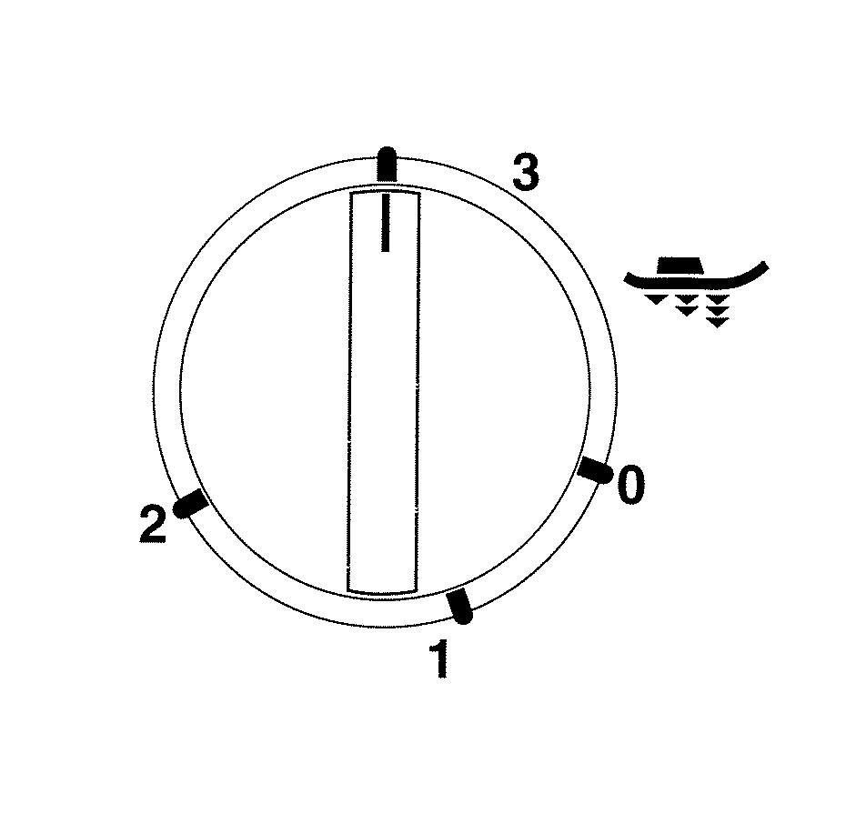
Регулировка давления лапки на ткань
Отметка 3 -обычное шитье
Отметка 2 – для аппликации, штопки, наметки, вышивки –давление меньше
Отметка 1 – для бархата, трикотажа, для сильно растяжимых тканей

Slide 16
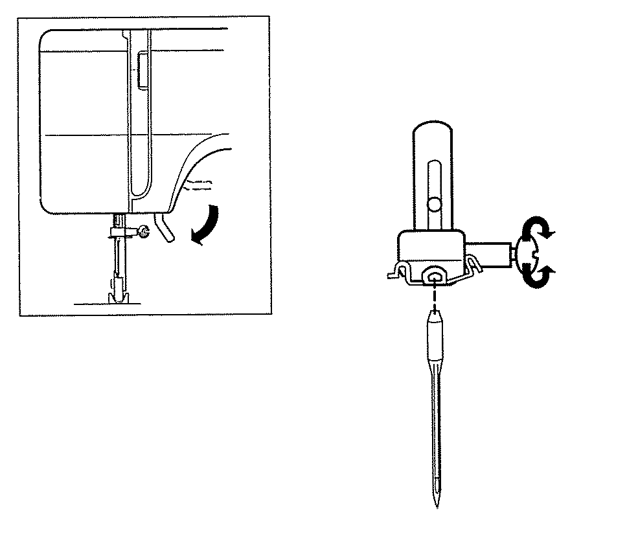
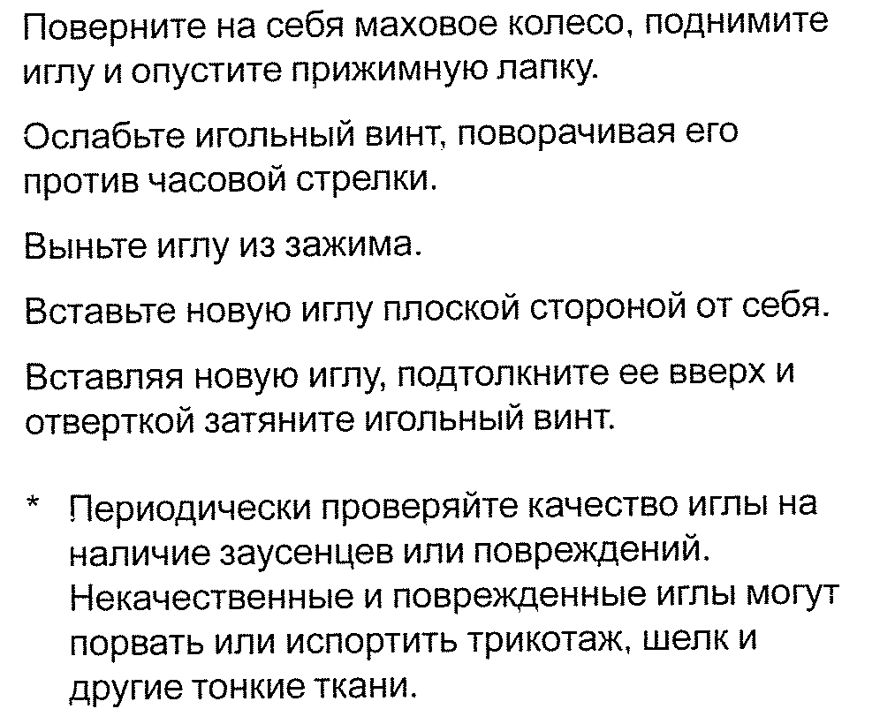
Замена иглы

Slide 17
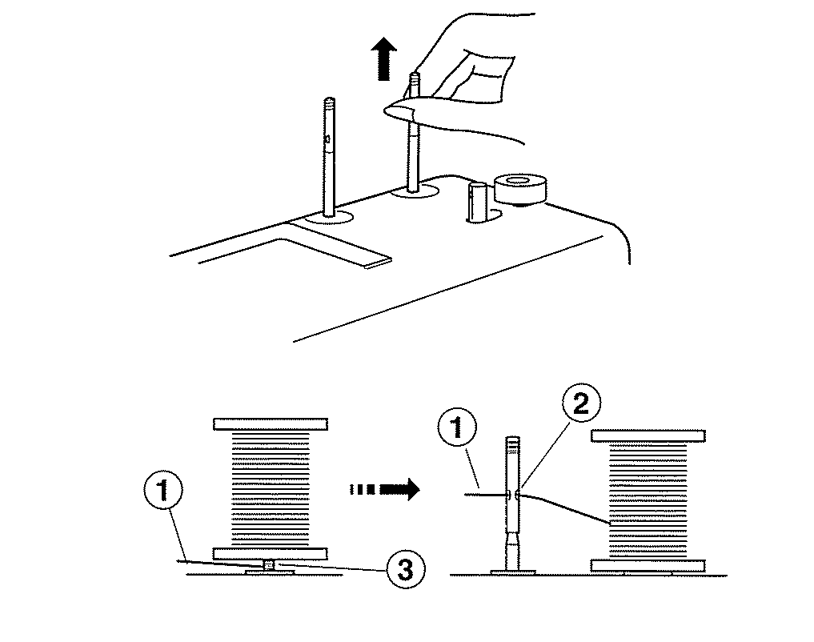
Установка катушечных стержней
При работе вытянуть наверх, при хранении утопить вниз
Верхняя нить
Отверстие для нити
Нить запуталась, если нить запутывается, вдеть ее в отверстие в катушечном стержне

Slide 18
Строение машинной иглы
Длинный желобок
Лезвие
Стержень
Колба
Ушко
Короткий желобок
Лыска
5
2
6
1
3
7
3
3
4

Slide 19
Проверь себя
Лезвие
Ушко
Короткий желобок
Лыска
Стержень
Колба
Длинный желобок
5
2
6
1
3
7
4
Правильный ответ:
2,5,6,7,3,4,1

Slide 20
Используемая литература:
Инструкция по использованию швейной машины Janome5522

